Slide 1
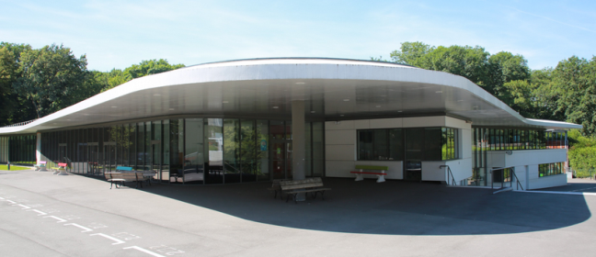
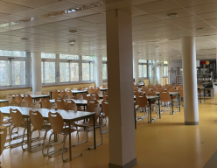
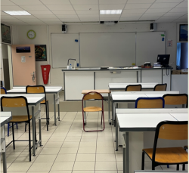
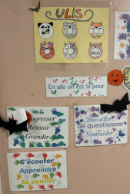
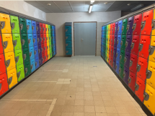
COLLÈGE
VICTOR HUGO
De la 6ème à la 3ème
Dispositif ULIS
Option bilangue
Anglais – Allemand dès la 6ème
SAMEDI
11 février 2023
Devoirs faits
Option latin dès la 5ème
Ateliers, clubs
Sorties scolaires
09H00 – 12H00
Venez nombreux !
52 avenue des étangs - 78170 LA CELLE St Cloud - 01.30.78.24.90 - 0780036r@ac-versailles.fr

